Slide 1

Assesment Data Analyst
SATIBI MULYADI

Slide 2
pENDAHULUAN
Pada kesempatan ini saya diberikan tugas untuk menganalisis data terkait dengan app VIDIO.COM, pada tugas ini diberikan pilihan untuk menggunakan beberapa data dari data 1%-100%, pada awalnya saya ingin menggunakan data 30% atau 100% akan tetapi karena keterbatasan kemampuan laptop akhirnya menggunakan data 10%.

Slide 3



TOOLS
Tools yang digunakan yaitu Anaconda, Jupyter Notebook dan bahsa pemrograman python
Alasan menggunakan tools ini adalah karena data yang terlalu besar sehingga tidak bisa menggunakan yang online selain itu juga untuk mengakses tools ini cukup gampang dan juga open source sehingga mempermudah pekerjaan yang dilakukna.

Slide 4
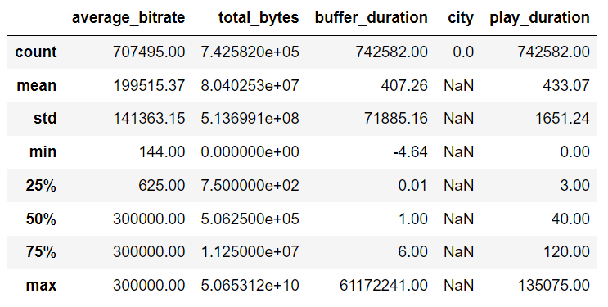
pembahasan
Terdapat 742.582 data yang ada dimana pada data tersebut jika di lihat rata-rata play duration dari user di dapatkan 433 detik (7.2 menit), maksimal play duration dari user adalah 135.075 detik (37 Jam) dan minimum play durationnya adalah 0 detik

Slide 5
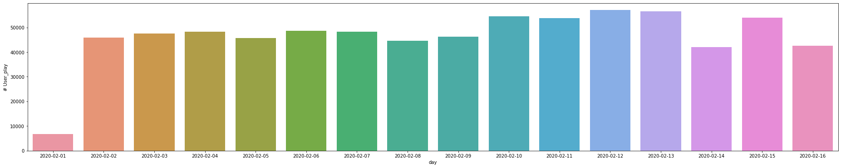
Daily User Play
Jika dilihat perharinya dari data yang ada user paling banyak mengakses atau nonton itu terjadi pada tanggal 12 dengan total user sebanyak 57.063 user dan paling rendah terjadi pada tanggal 1 dengan total user sebanyak 6.835

Slide 6
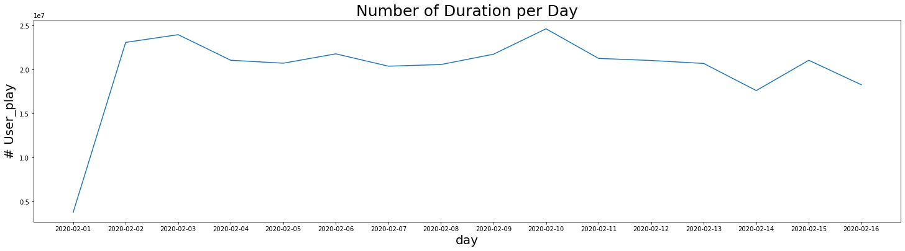
Daily User Play Duration
Jika dilihat perharinya dari data yang ada play duration paling banyak itu terjadi pada tanggal 10 dengan total durasi sebesar 24.633.211detik dan paling rendah terjadi pada tanggal 1 dengan total durasi sebesar 3.733.127 detik

Slide 7
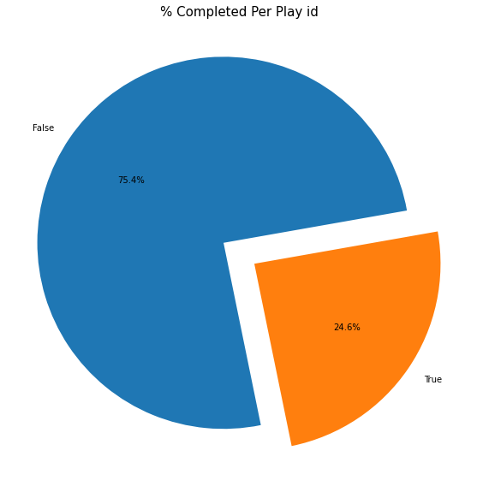
User Completed
Dilihat dari jumlah user yang menonton dan durasi pada slide sebelumnya ternyata yang menonton content sampai selesai hanya 24.6% dan yang tidak menyelesaikan sebanyak 75.4%

Slide 8
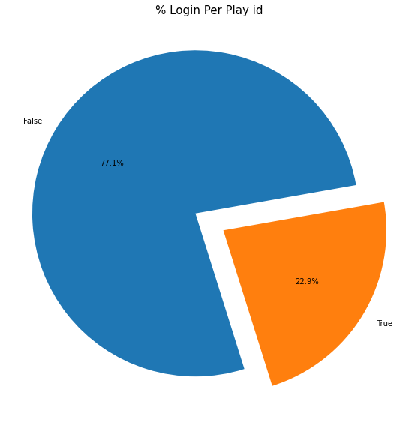
User Login
Berdasarkan jumlah User yang mengakses Vidio.com pada data yangada ternyta hanya 22.9% yang melakukan login dan 77.1% tidak login.

Slide 9
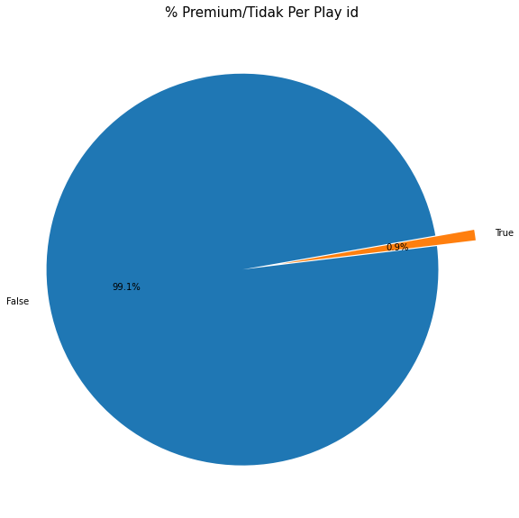
User Premium
Pada pie chart terlihat bahwa 99.1% user tidak berlangganan/Premium dan 0.9% user dalah yang berlanggana/Premium.

Slide 10
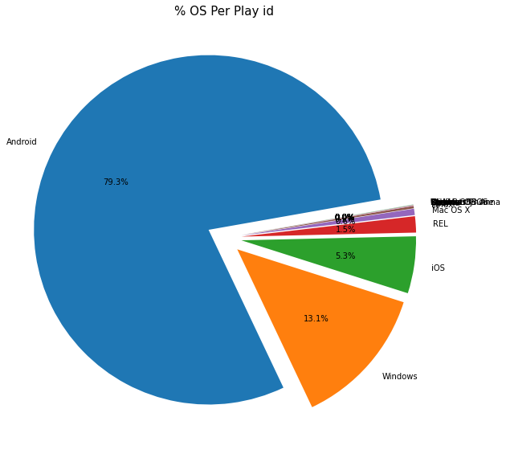
User OS
Berdasarkan data yang ada ternyata dominan user yang mengakses vidio.com ternyata menggunakan OS Android dengan nilai sebesar 79.3%, kemudian yang kedua adalah Windows dengan nilai 13.1% dan yang ketiga adalah iOS sebesar 5.3%

Slide 11
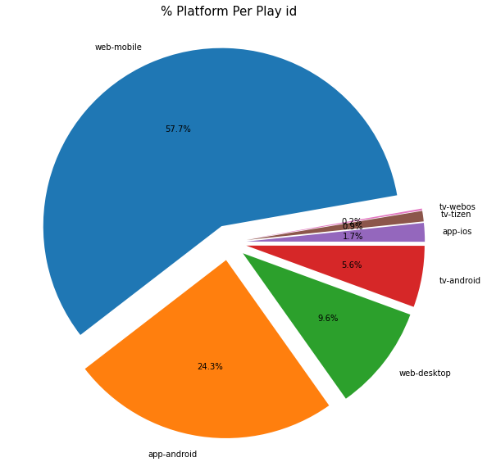
User Platform
Web-mobile adalah platform paling banak di gunakan oleh user dengan nilai sebesar 57.7%, kemudian yang kedua app-android sebesar 24.3%, ketiga web-desktop sebesar 9.6%, ke empat yaitu tv-android sebesar 5.6% dan yang kelima app-ios.

Slide 12
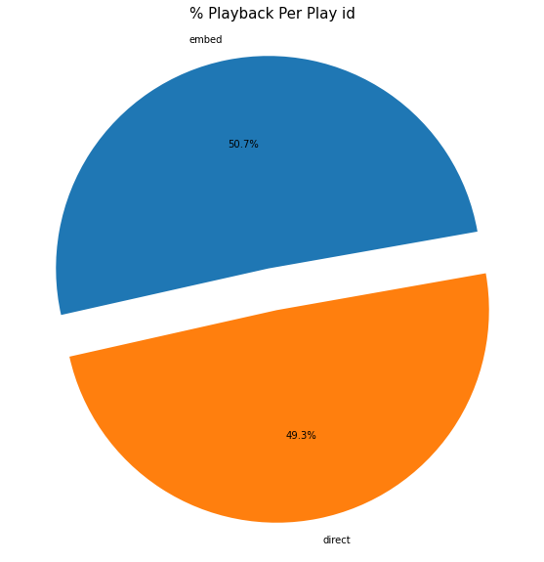
Playback
Berdasarkan data yang ada ternyata untuk playback user tidak berbeda jauh antara embed 50.7% dan direct 49.3% dari sini terlihat dari yang langsung dan menggunakan link tidak begitu berbeda signifikan.

Slide 13
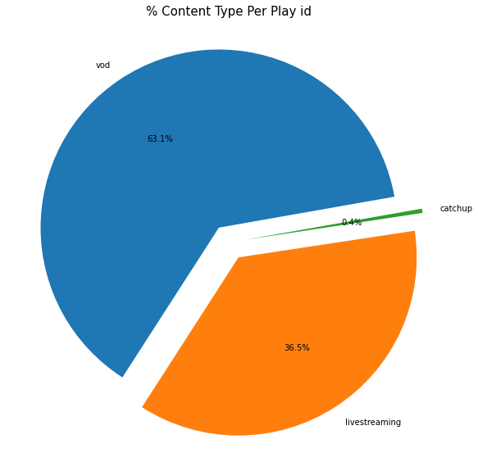
Content Type
Terlihat dari pie chart yang ada ternyata user cenderung menonton content dengan type vod dengan nilai sebesar 63.1%, kemudian livestreaming sebesar 36.5% dan yang paling kecil yaitu content dengan type catchup

Slide 14
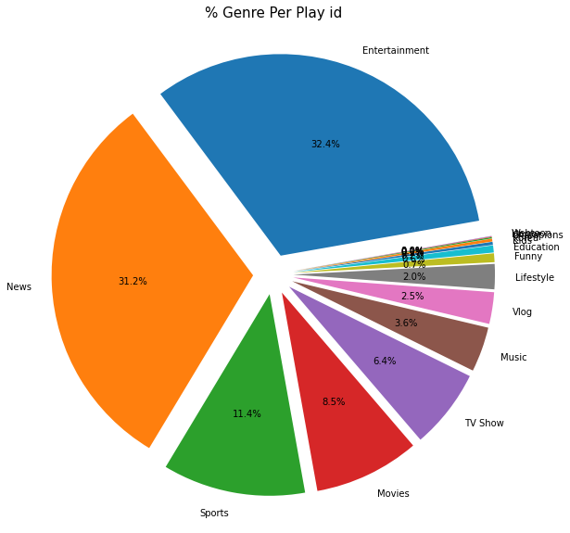
Genre
Berdasarkan genre yang di tonton oleh user ternyata terlihat bahwa user kebanyak menonton content dengan genre Entertaiment dengan nilai sebesar 32.4%, kedua News 31.2%, ketiga Sports 11.4%, keempat Movies 8.5% dan yang kelima TV Show 6.4%

Slide 15
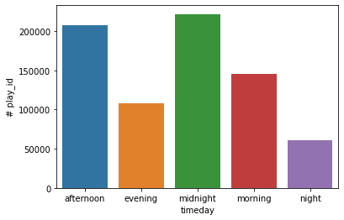
Waktu Akses
Jika dilihat dari waktu akses yang di lakukan user ternyata user lebih banyak mengakses video.com pada waktu dini hari (midnight) dan pada waktu siang hari (afternoon) dan terlihat bawa pada waktu malam (night) adalah paling sedikit user mengakses video.com

Slide 16
KESIMPULAN
Berdasarkan hasil analisis yang dilakukan didapatkan beberapa kesimpulan sebagai berikut :
User yang mengakses video.com masih banyak yang mengakses tampa melakukan login dlu sebelumnya
User masih banyak yang belum berlangganan video.com
User cenderung mengakses melalui Web-mobile karena jika dilihat masih banyak yang belum berlangganan dan masih masih banyak yang tidak melakukan login jadi hanya langsung menonton, selain itu juga kebanyakan user lebih banyak mengakses content melalui embed atau yang di sematkan link daripada langsung mengakses video.com langsung, selain itu juga karena banyak yang tidak melakukan login jdi terlihat bahwa kebanyakan user lebih gamoang mengakses video.com langsung dengan web-mobile.
User kebanyakan mengakses vidio.com pada dini hari (midnight) dan pada siang hari (afternoon)

Slide 17
TERIMAKASIH

